Slide 1
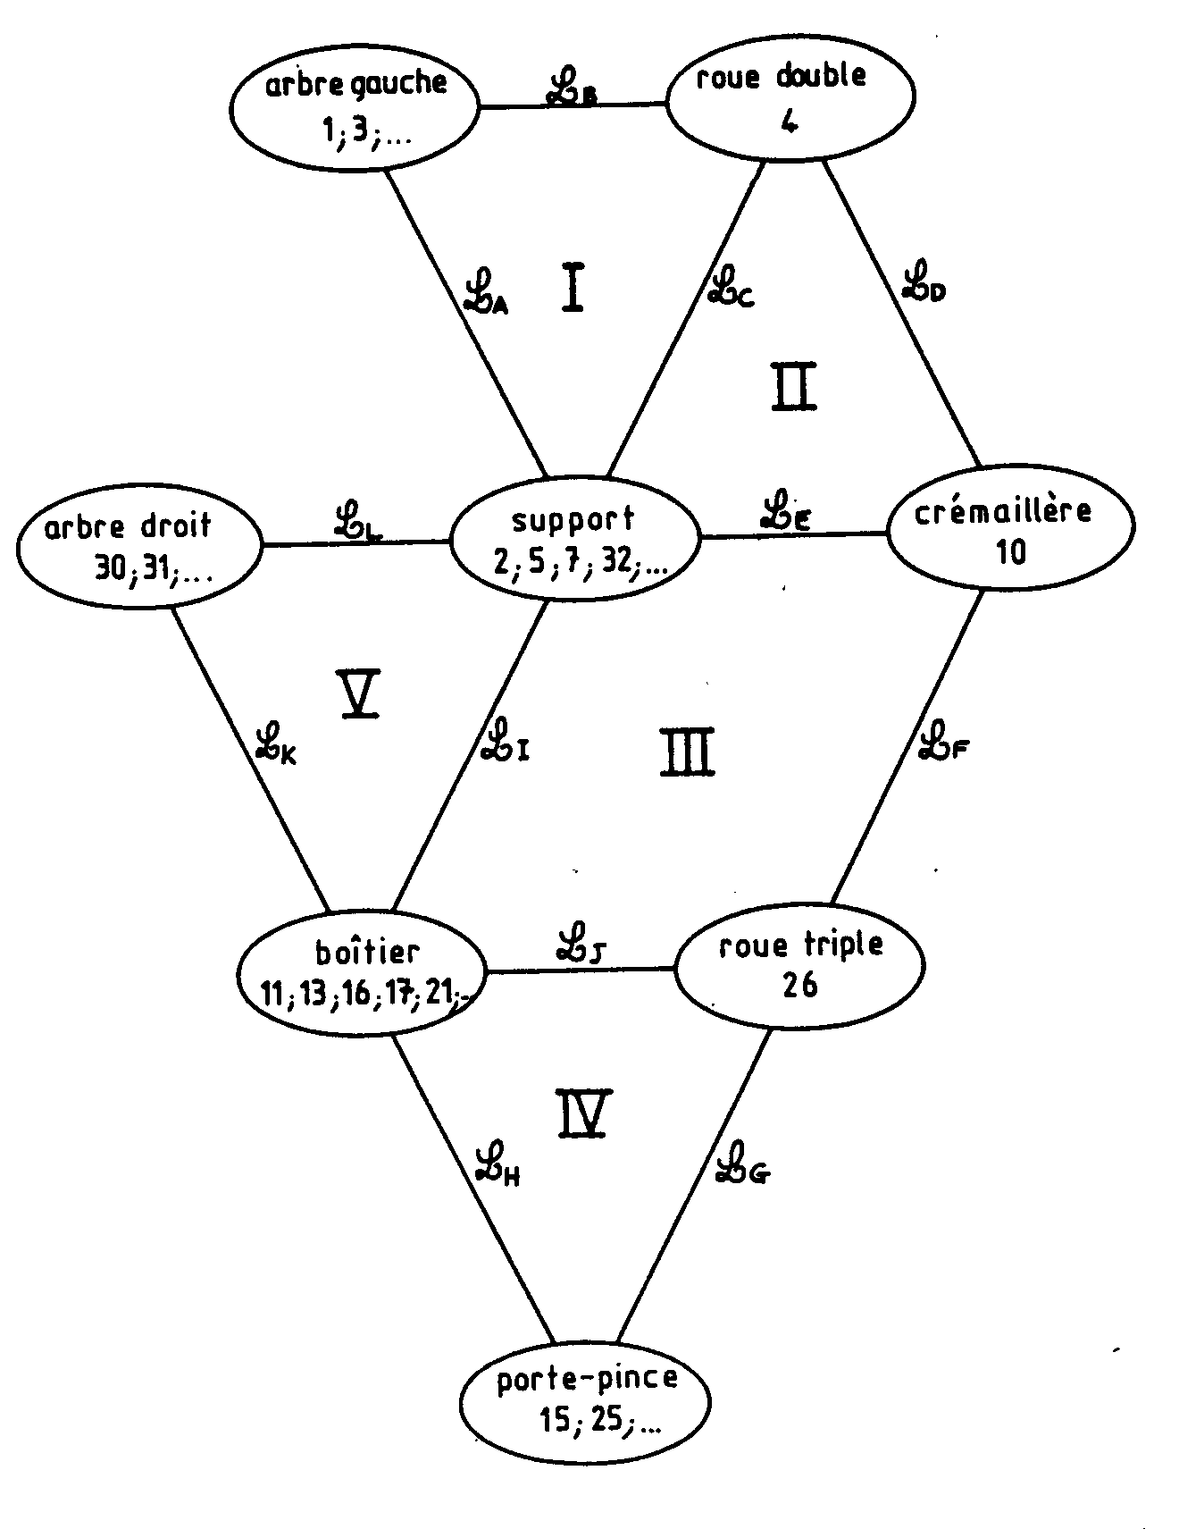

















Arbre gauche
1,3, …
$$ℒ_{B}$$
Roue double 4
$$ℒ_{A}$$
$$I$$
$$ℒ_{C}$$
$$II$$
$$ℒ_{D}$$
Arbre droit
30,31, …
$$ℒ_{L}$$
Bâti
2, 5, 7, 32
$$ℒ_{E}$$
Crémaillère
10
$$V$$
$$III$$
$$ℒ_{K}$$
$$ℒ_{I}$$
$$ℒ_{F}$$
Boîtier
11, 13, 16, 17, …
$$ℒ_{J}$$
Roue triple
26
$$ℒ_{H}$$
$$IV$$
$$ℒ_{G}$$
Porte pince
15, 25

Slide 2





Arbre gauche
1,3, …
$$ℒ_{B}$$
Roue double 4
$$ℒ_{A}$$
$$I$$
$$ℒ_{C}$$
$$II$$
$$ℒ_{D}$$
Arbre droit
30,31, …
$$ℒ_{L}$$
Bâti
2, 5, 7, 32
$$ℒ_{E}$$
Crémaillère
10
$$V$$
$$III$$
$$ℒ_{K}$$
$$ℒ_{I}$$
$$ℒ_{F}$$
Boîtier
11, 13, 16, 17, …
$$ℒ_{J}$$
Roue triple
26
$$IV$$
$$ℒ_{H}$$
$$ℒ_{G}$$
Porte pince
15, 25

Slide 3

















$$I$$
$$C$$
$$D$$
$$E$$
$$E$$
$$B$$
$$A$$
$$A$$
$$A$$
$$\vec{x}$$
$$\vec{x}$$
$$\vec{x}$$
$$B$$
$$\vec{z}$$
$$\vec{y}$$
$$\vec{y}$$
$$\vec{z}$$
$$\vec{y}$$
$$\vec{z}$$

